Slide 1
Муниципальное дошкольное образовательное бюджетное учреждение «Муринский детский сад комбинированного вида № 3» (МДОБУ «Муринский ДСКВ № 3»)
Итоги
за
декабрь
г. Мурино
2023 год

Slide 2
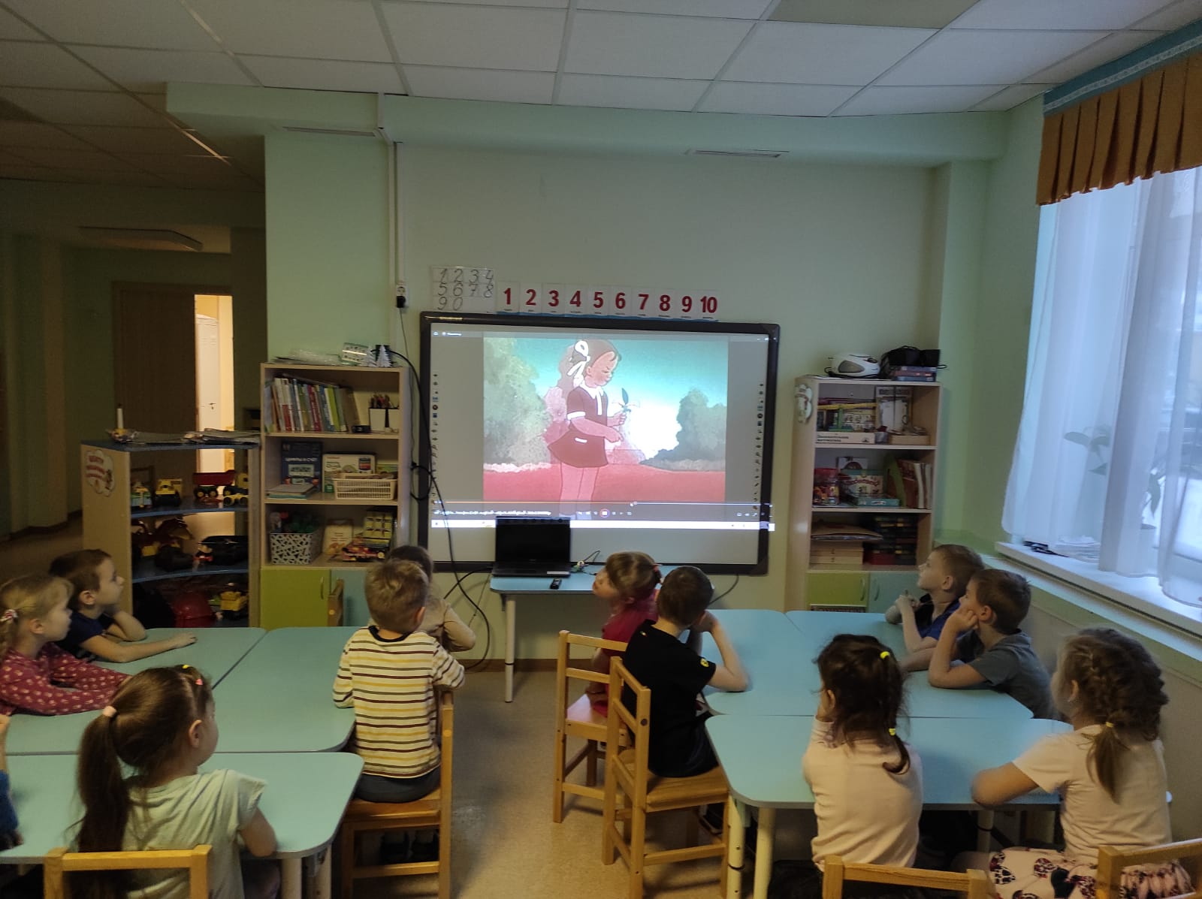
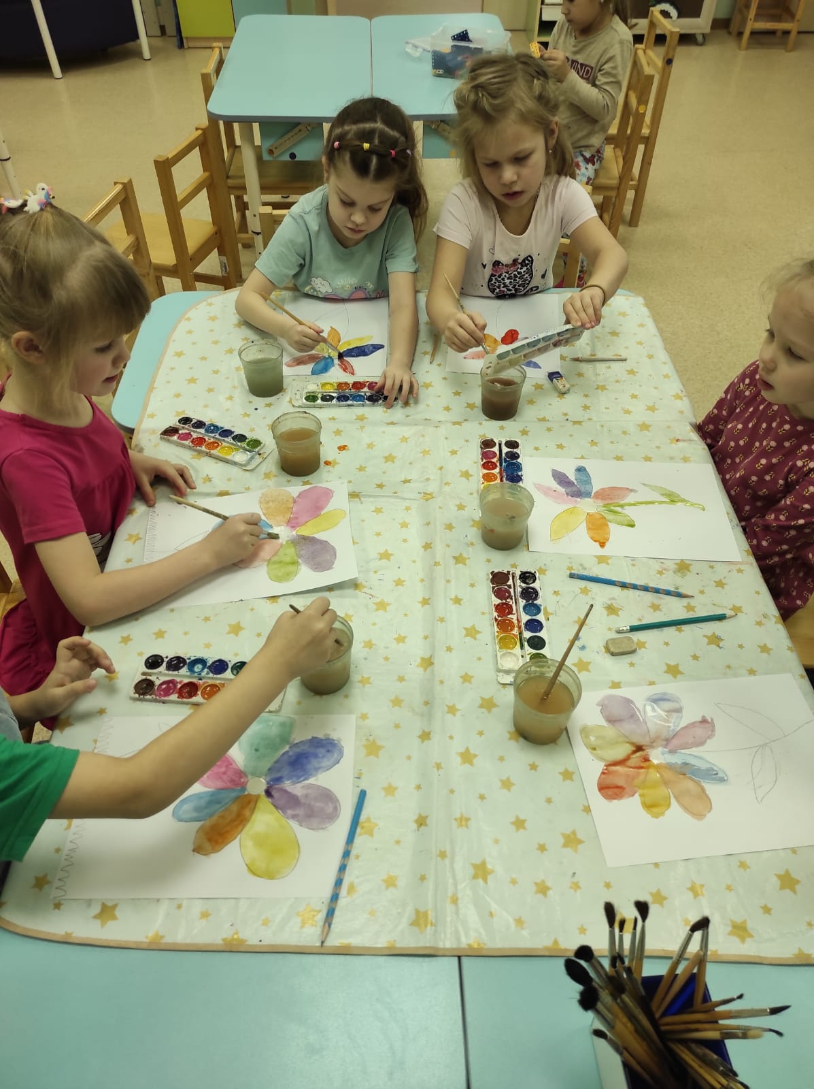
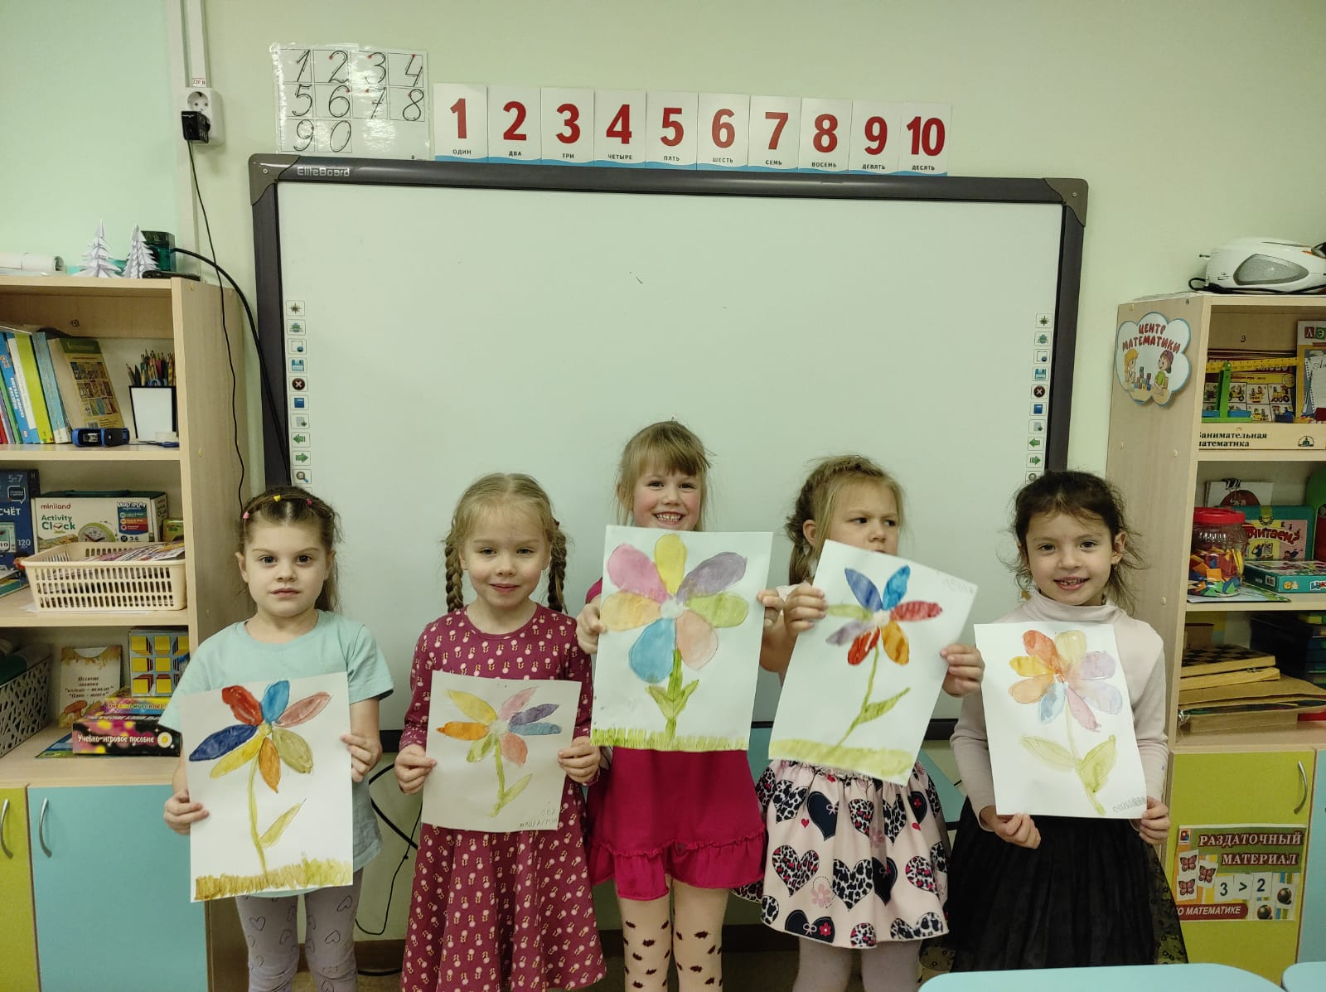
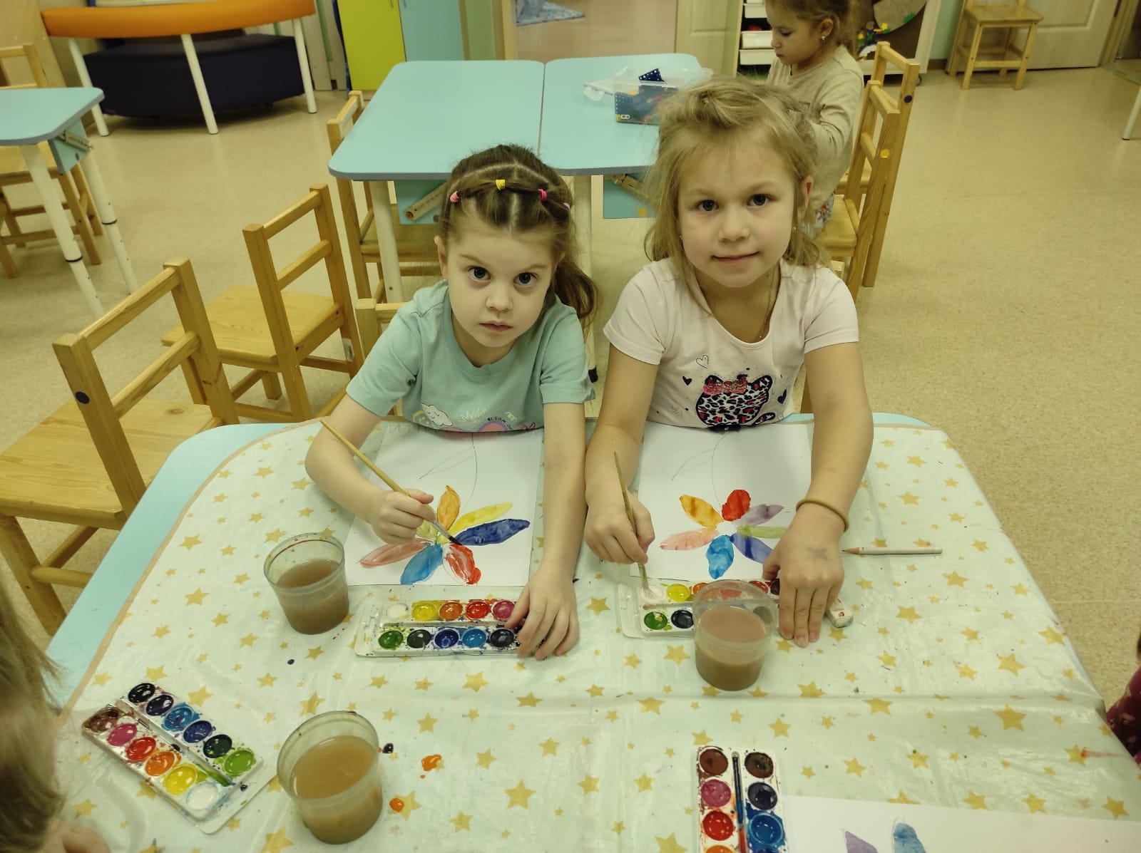
В группе «Рыбки», в рамках проведения мероприятий, посвященных Международному Дню инвалидов, прошло нетрадиционное занятие «Цветик-семицветик». С ребятами была проведена беседа «Мир спасет доброта», дети посмотрели мультипликационный фильм «Цветик-семицветик», потом они нарисовали цветик-семицветик, как символ милосердия, внимания, заботы и помощи людям, возможности проявлять человеческое участие конкретными делами.

Slide 3
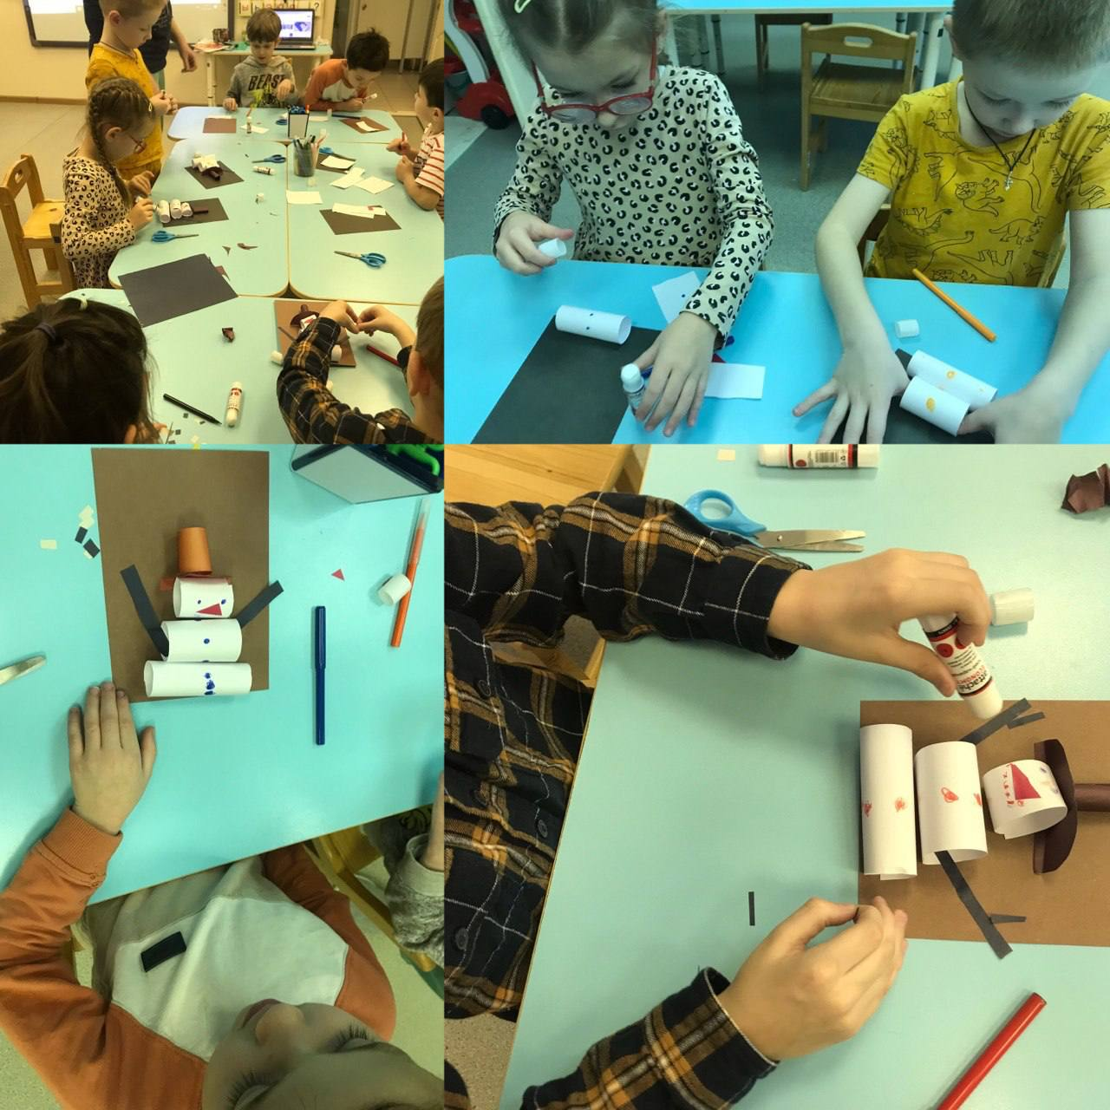
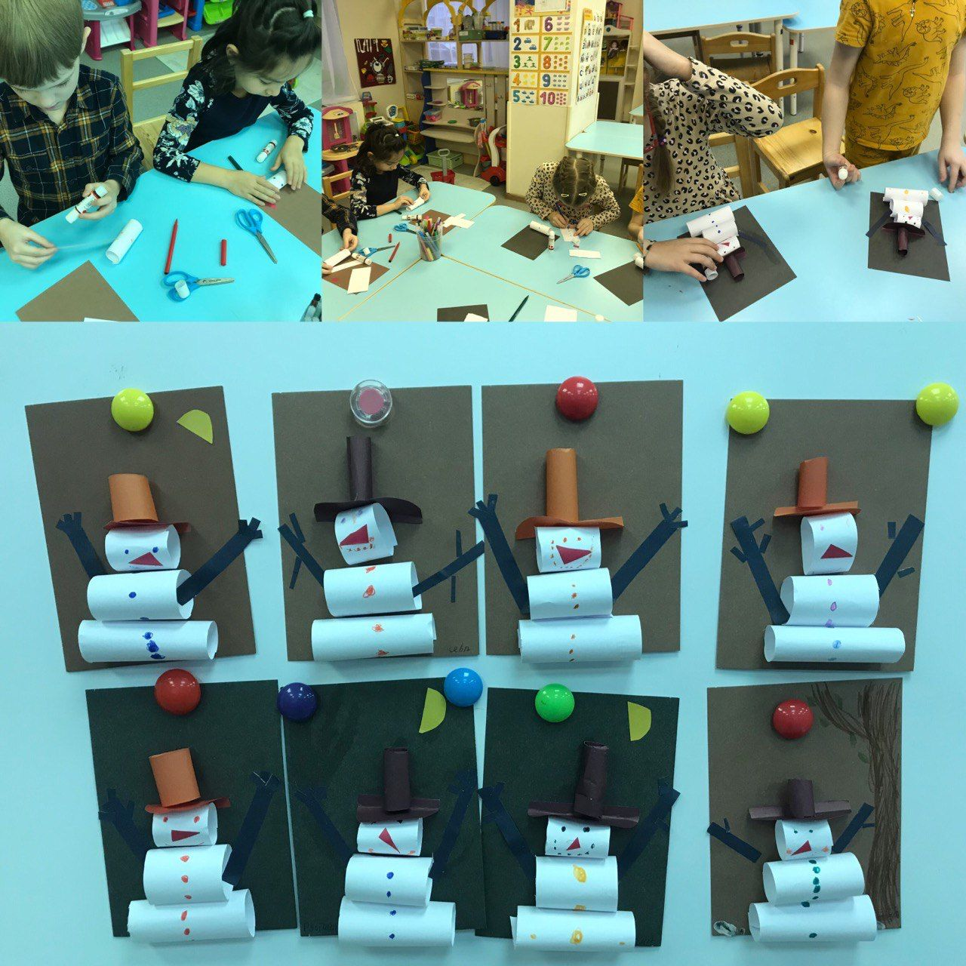
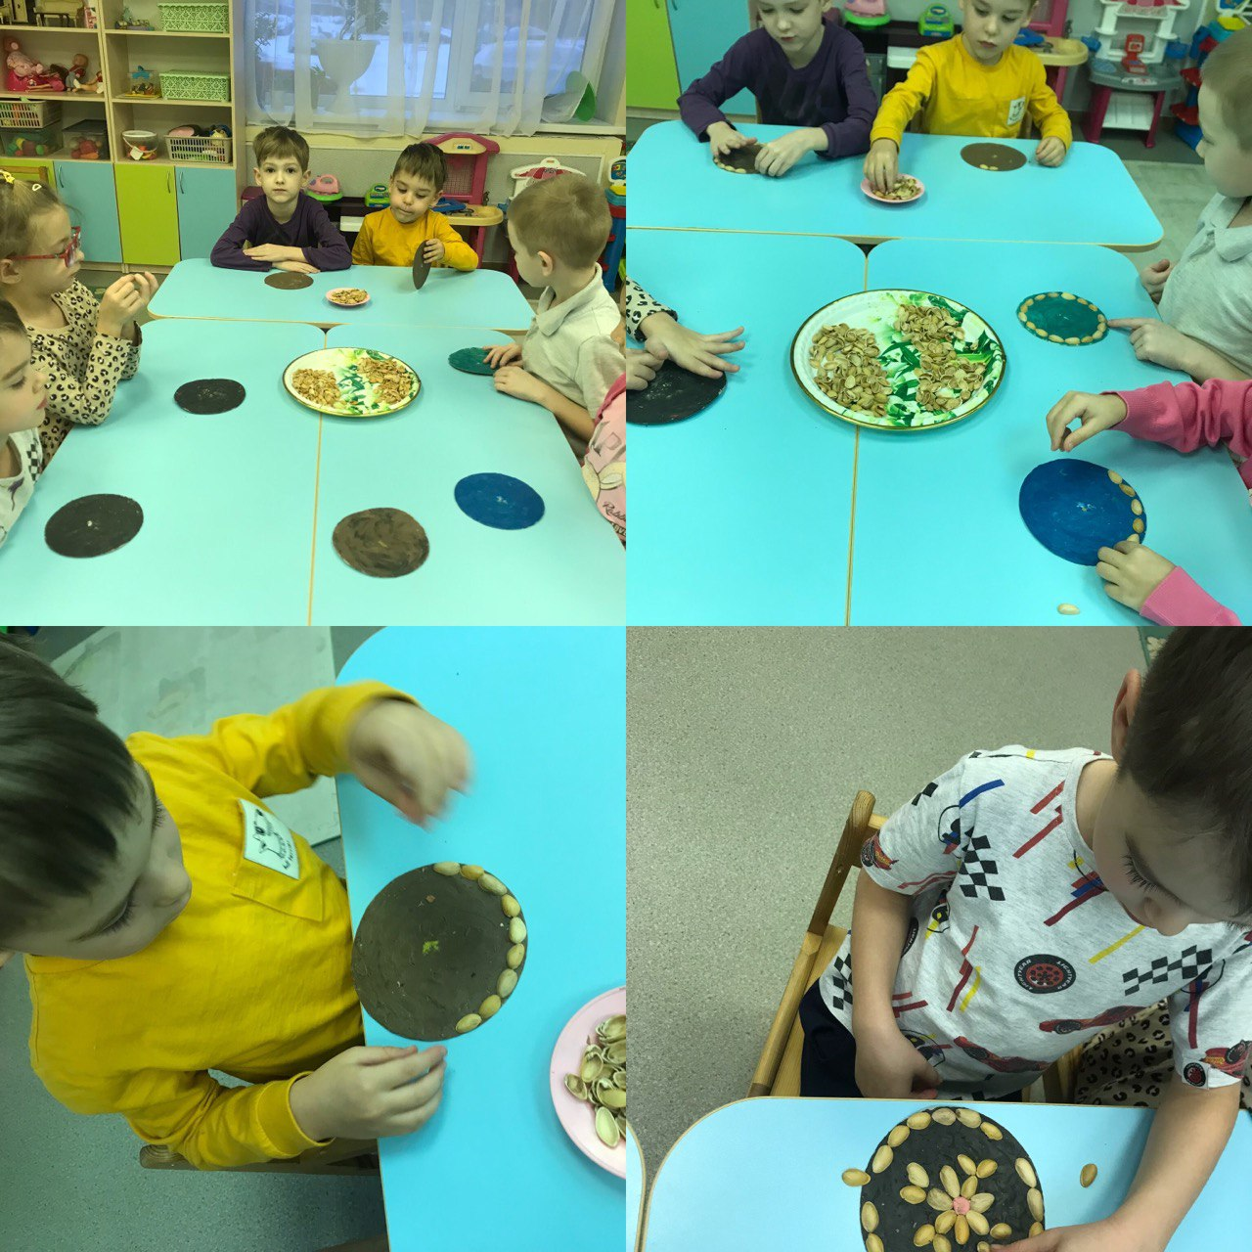
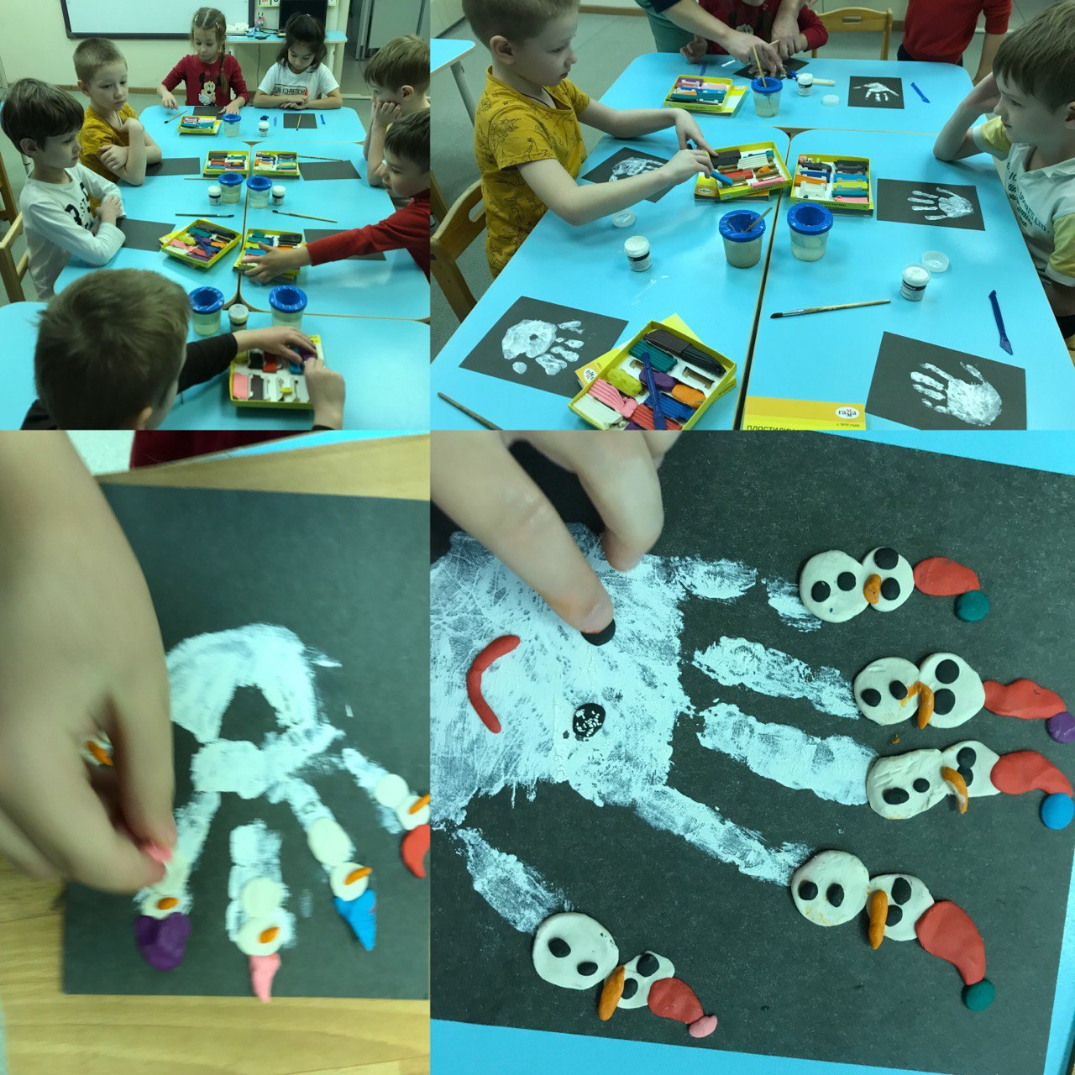
В группе «Морские звёздочки» прошли нетрадиционные занятия «Снеговик», «Подарок мамочке» в технике бумагопластики, работы с природным материалом. Конструирование из природного материала – творческое и полезное занятие, в процессе которого дети создают оригинальные изделия, совершенствуя при этом свои аналитические способности, проявляя фантазию и талант. Дети с большим интересом принимали участие в занятиях, выбирали себе участников по совместной деятельности, активно взаимодействовали со сверстниками, проявляли любознательность, следовали правилам и нормам поведения. Все занятия прошли на высоком эмоциональном подъеме.

Slide 4
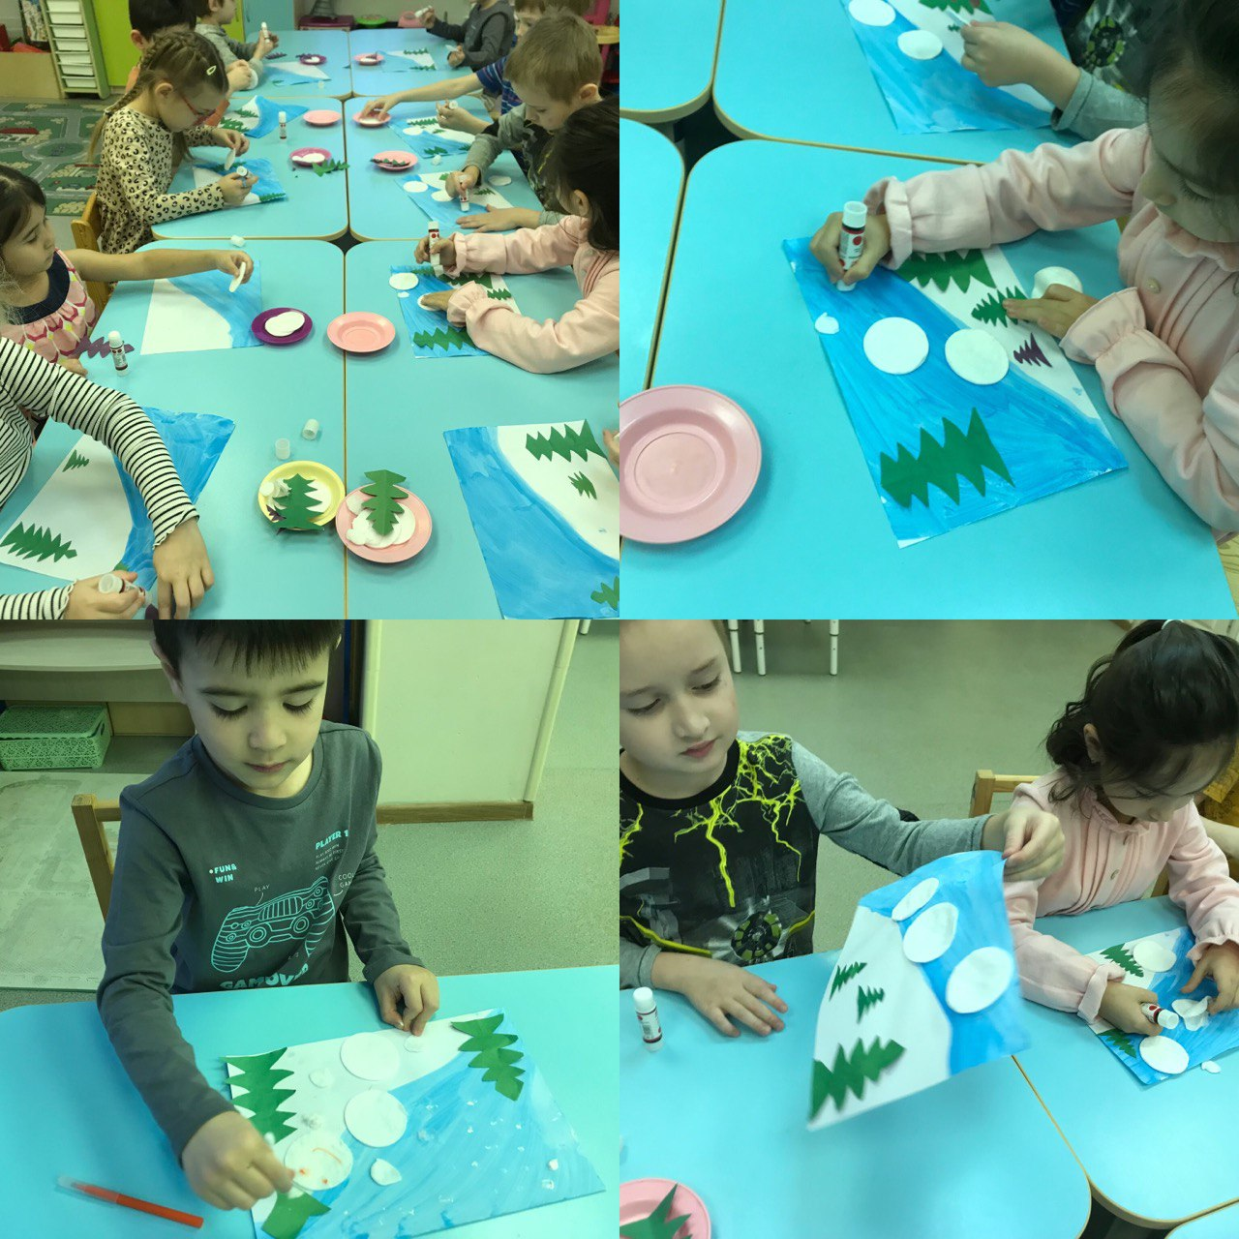
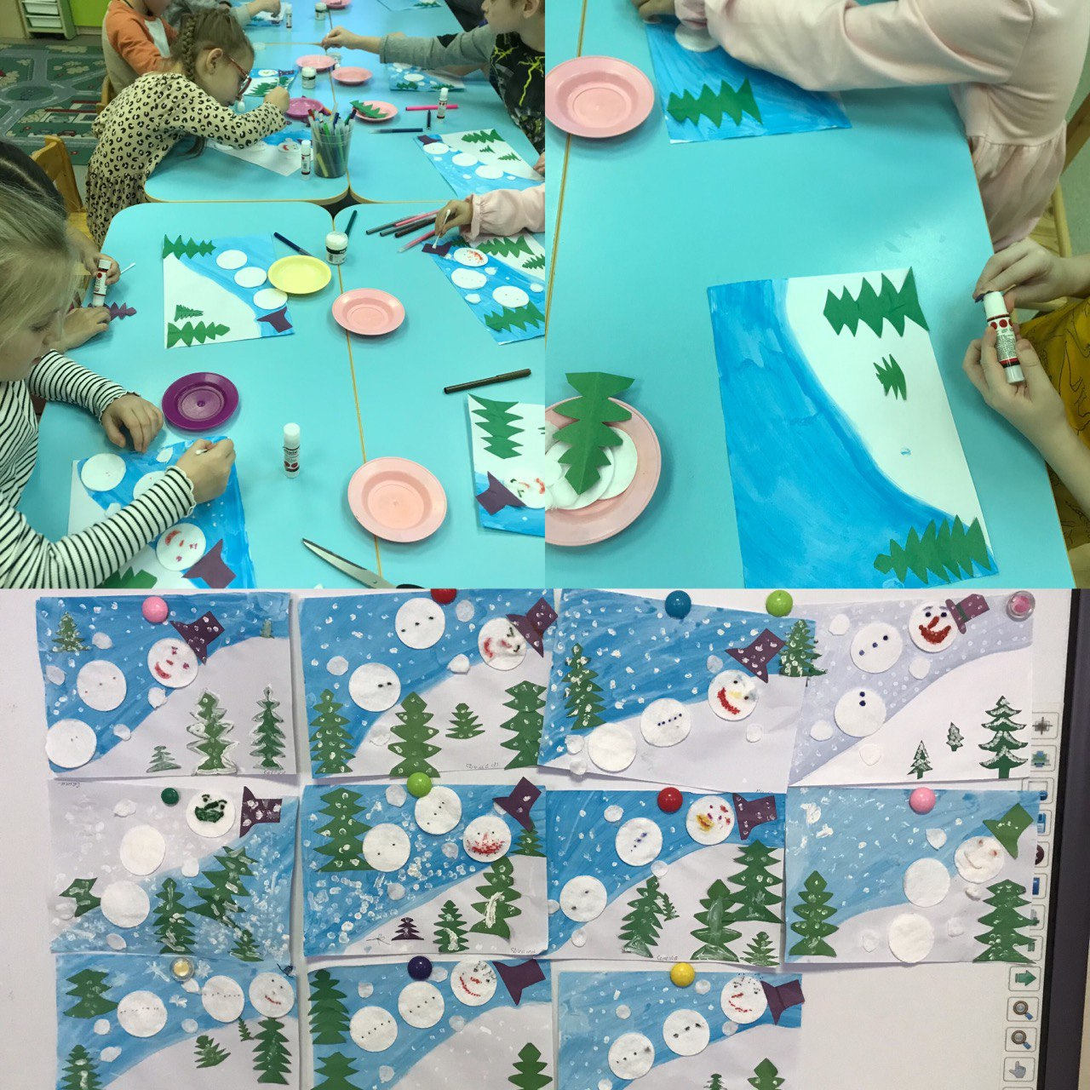
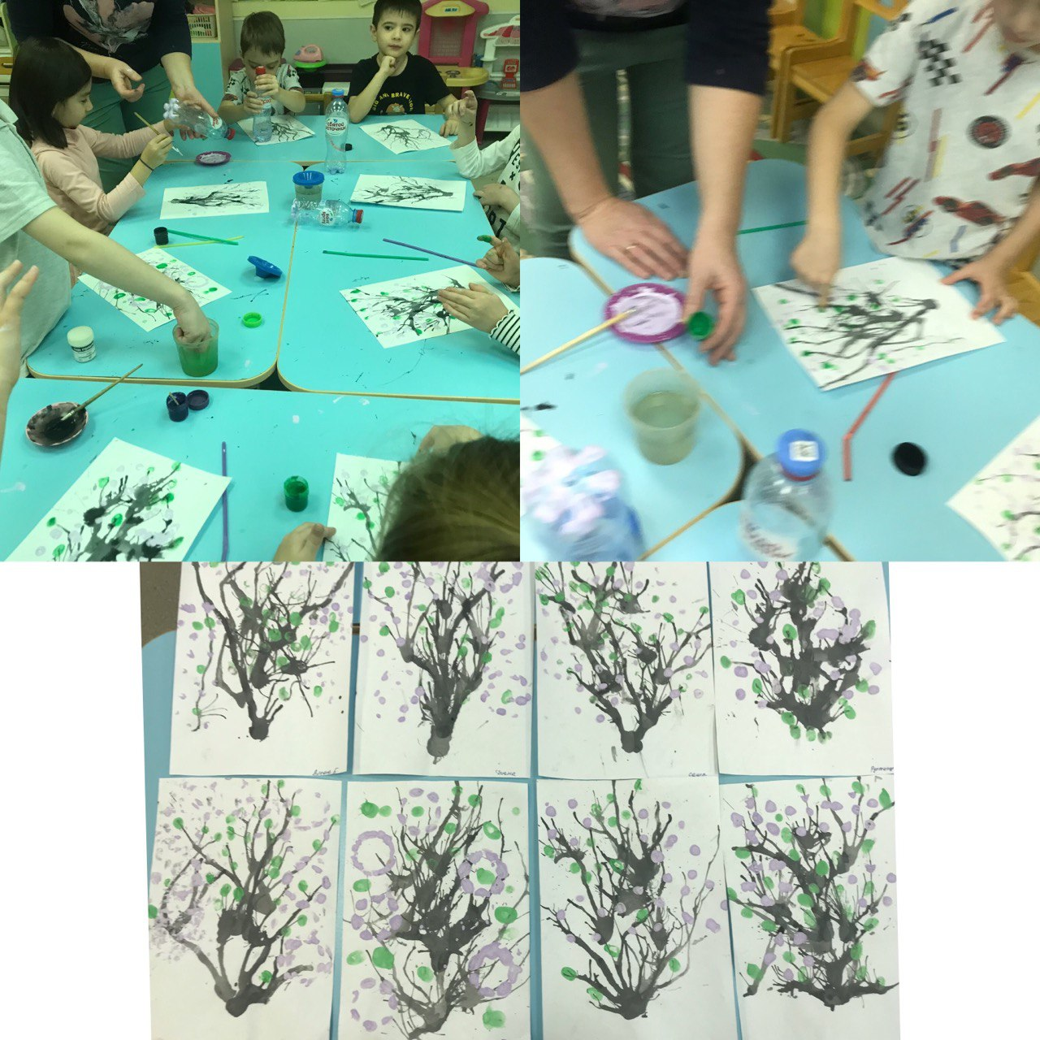
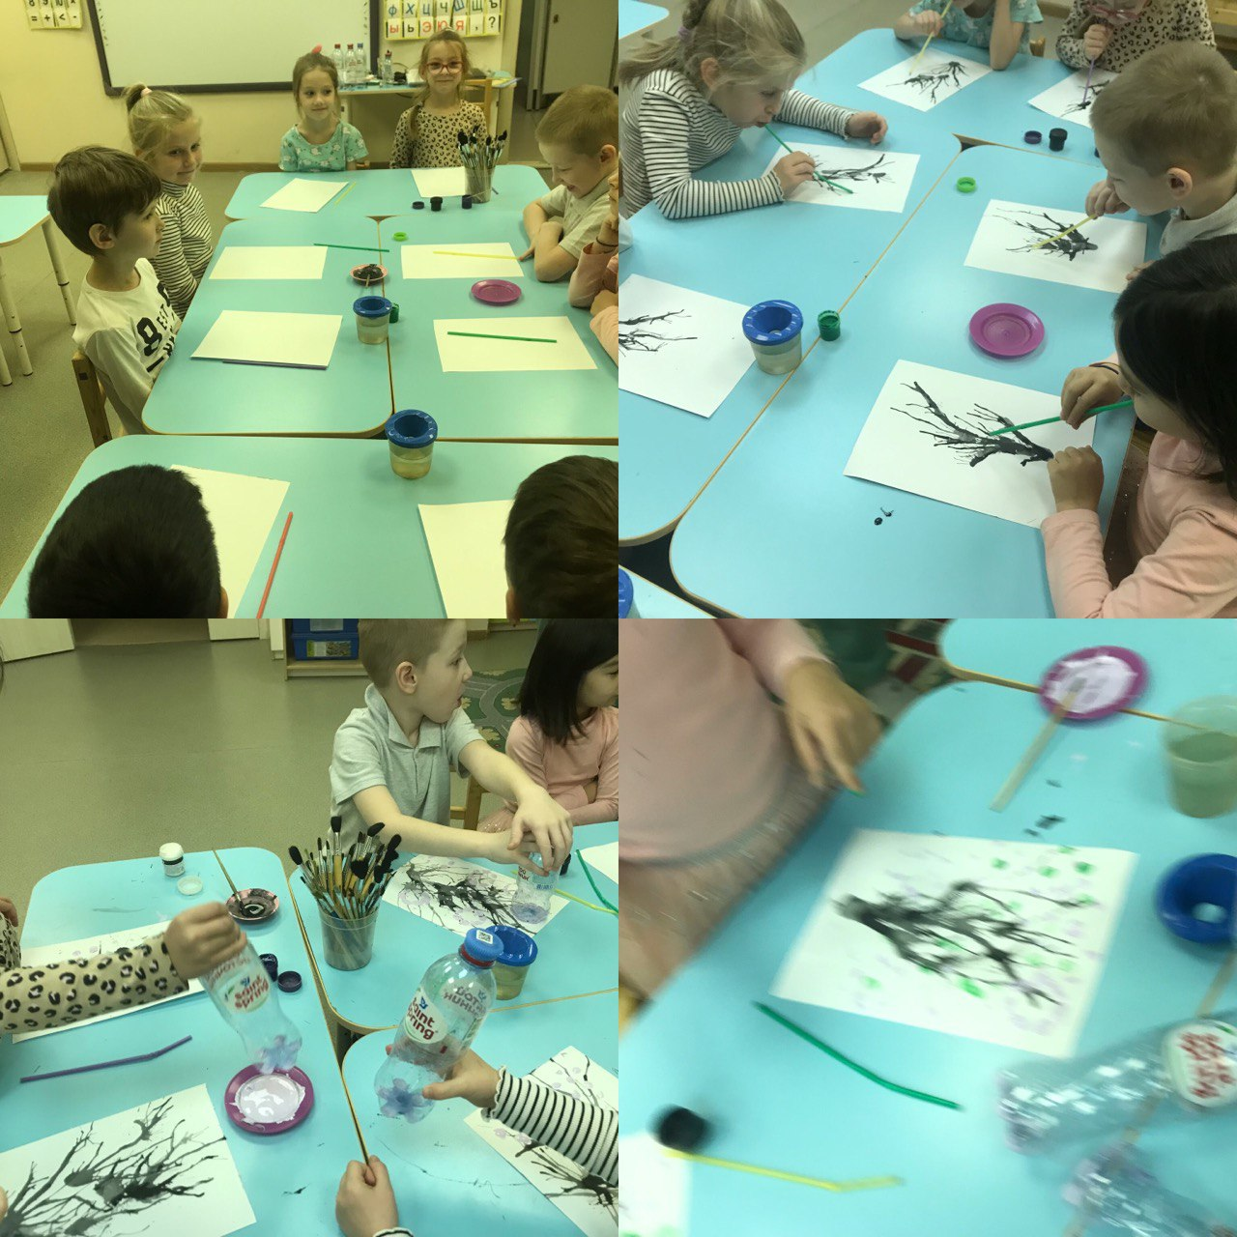
В группе «Морские звёздочки» прошло нетрадиционное занятие в технике кляксографии, конструирования «Как на горке…»
Идеальной для использования в дошкольном воспитании является деятельность, в которой присутствует ряд важных развивающих аспектов, именно тогда интеграция образовательных областей достигается легко. Одним из таких любимых и увлекательных для детей и воспитателей видов работы является конструирование. Кроме педагогических достоинств, занятия конструированием оставляют яркий эмоциональный след в памяти ребёнка, иногда сохраняющийся на всю жизнь.

Slide 5
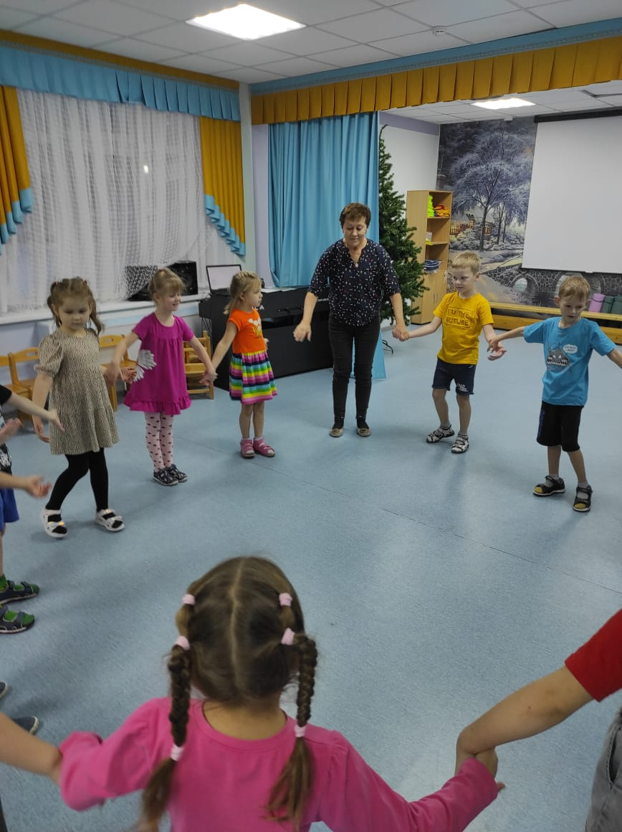
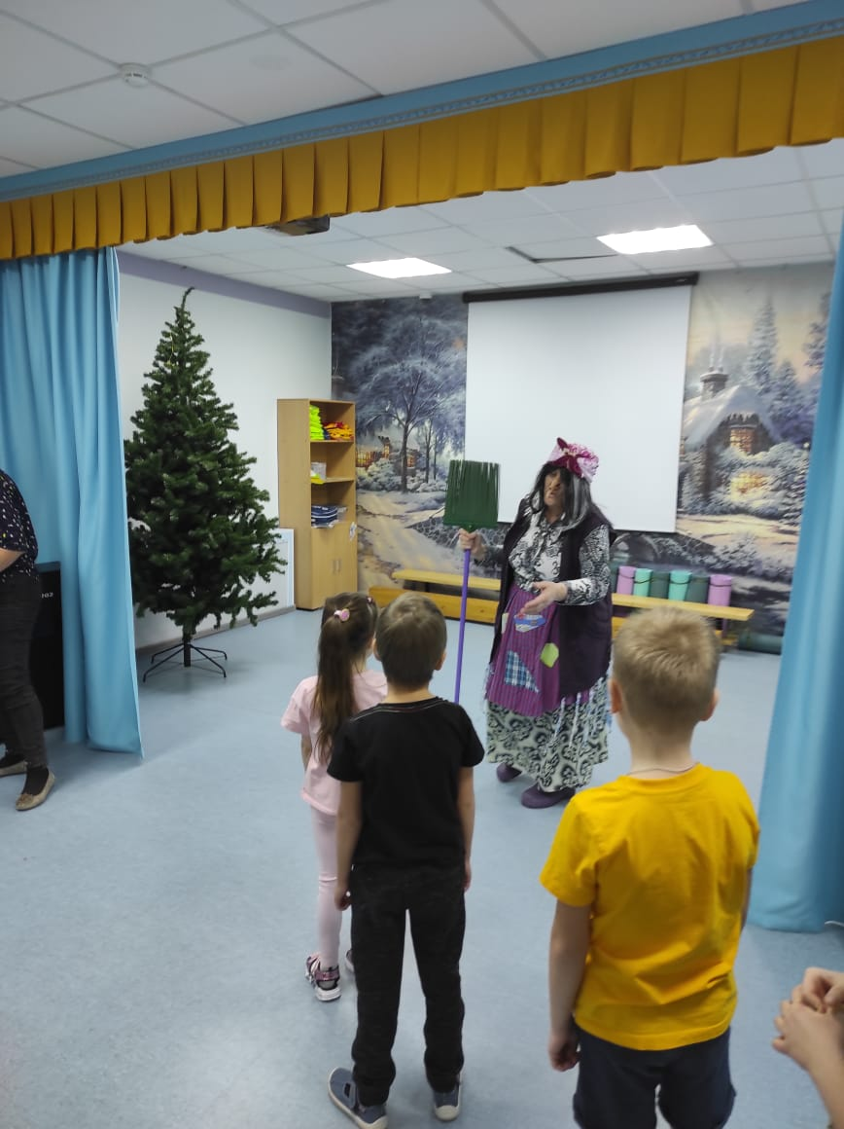
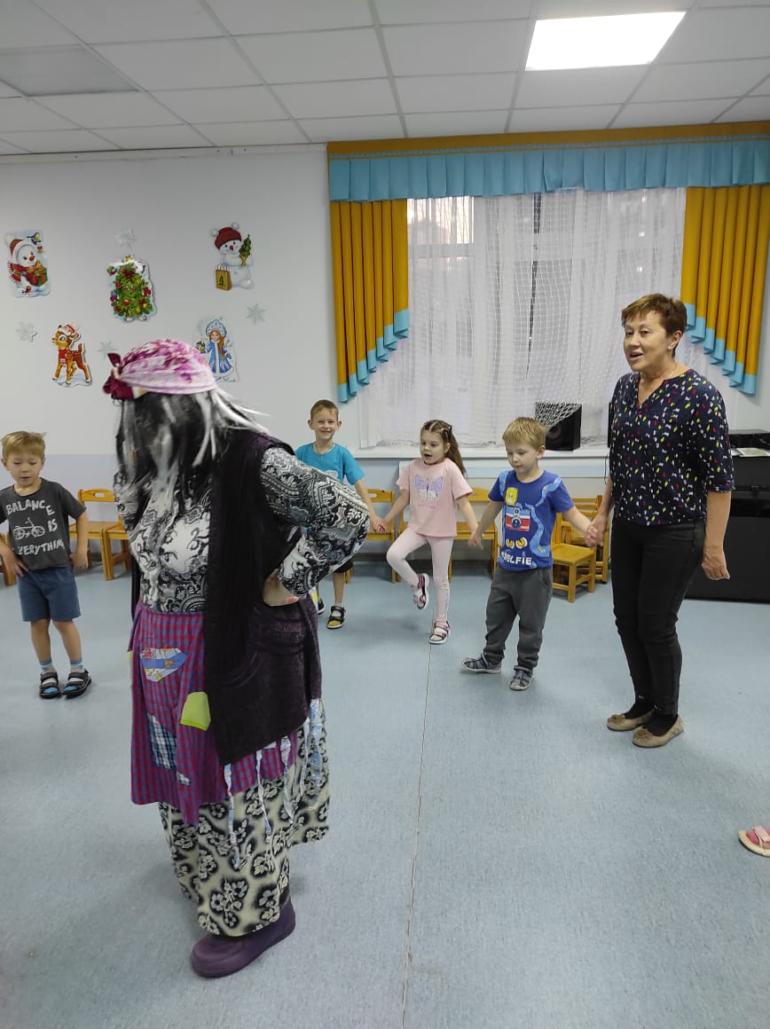
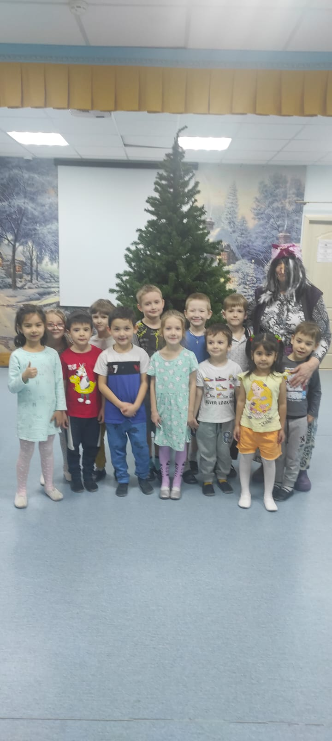
В рамках проведения мероприятий, посвященных Международному Дню инвалидов, в группах «Морские звёздочки» и «Рыбки» прошло музыкальное развлечение «Возьмемся за руки, друзья!»
Сказка может помочь воспитать чувство милосердия, внимания, заботы и помощи людям, возможности проявлять человеческое участие конкретными делами. Метод сказкотерапии направлен на разрешение личностных, поведенческих и эмоциональных проблем. Получив письмо от Бабы Яги, ребята отправились в далекий путь на помощь Бабушке Яге.

Slide 6
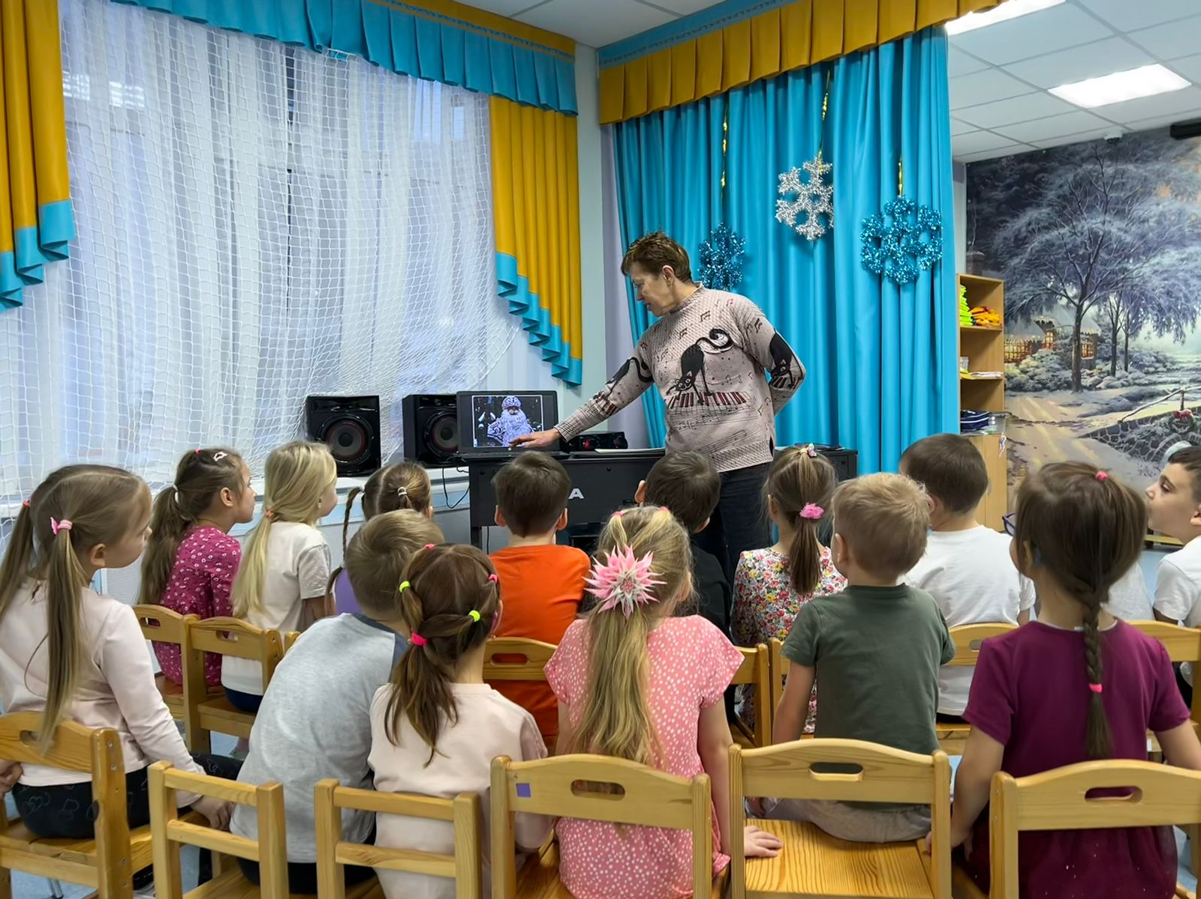
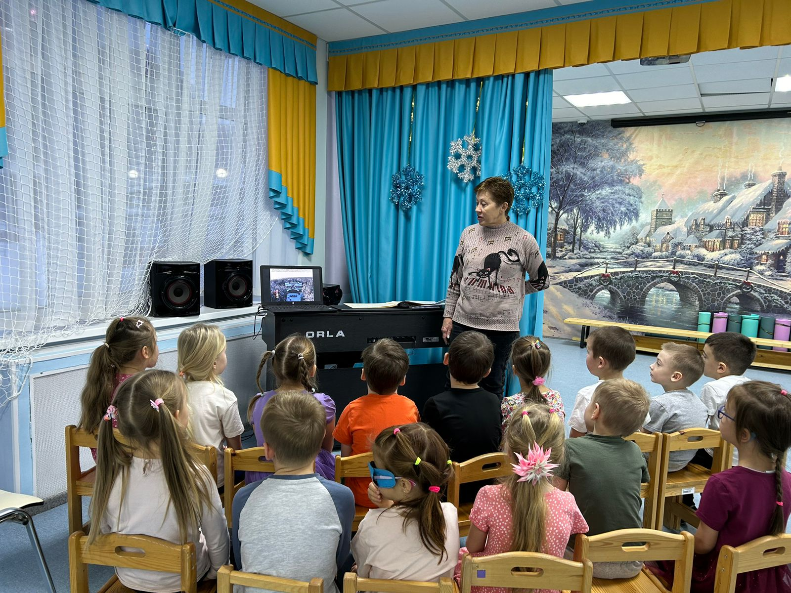
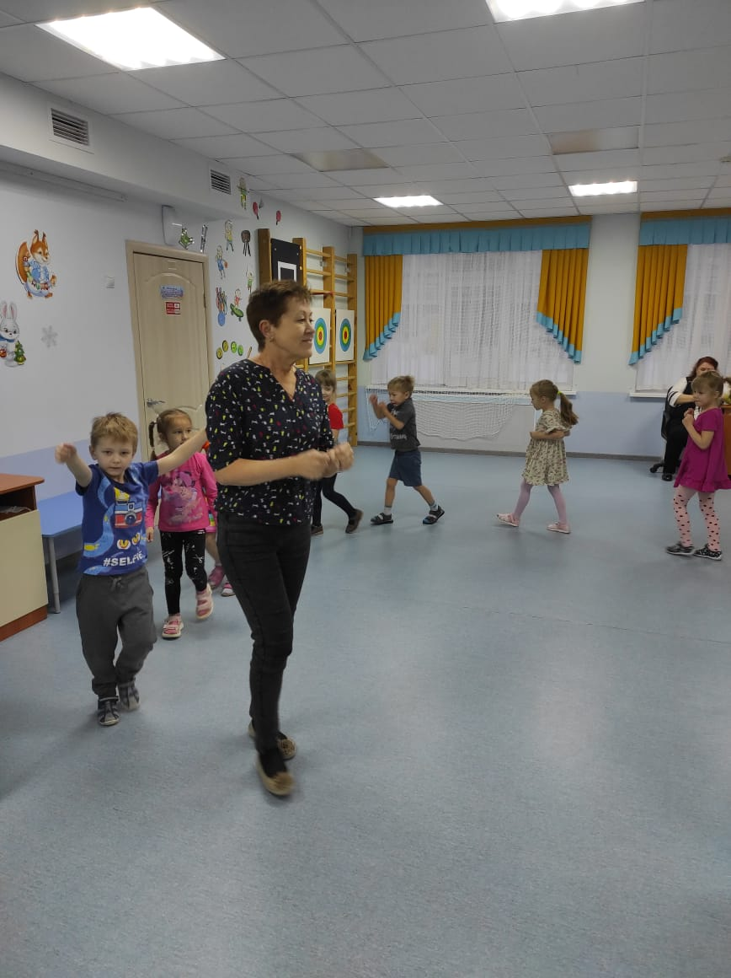
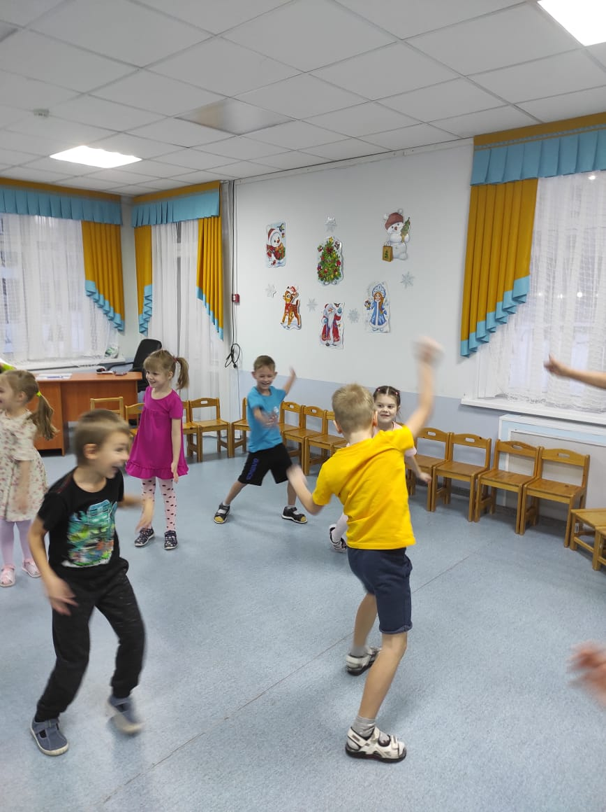
Во всех возрастных группах прошли музыкальные развлечения «День рождения
Дедушки Мороза» Ребята познакомились с добрым волшебником, который очень любит деток и всегда дарит им подарки на праздник Новый год. Дети узнали, как он выглядит, во что одет, где живет, что любит. Потом они играли в любимые игры Дедушки Мороза: «Снежки», «Заморожу», «У оленя дом большой», «Поймай варежку», танцевали в хороводе.

Slide 7
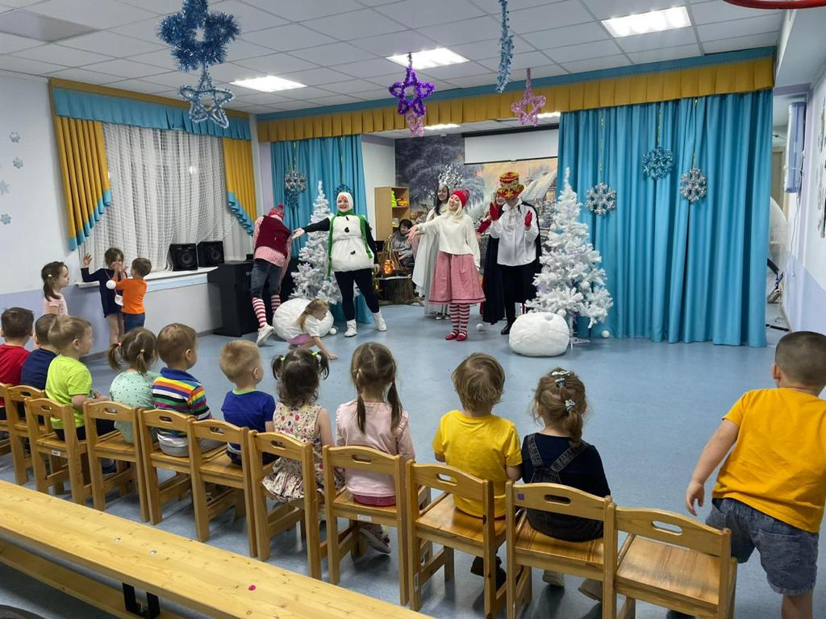
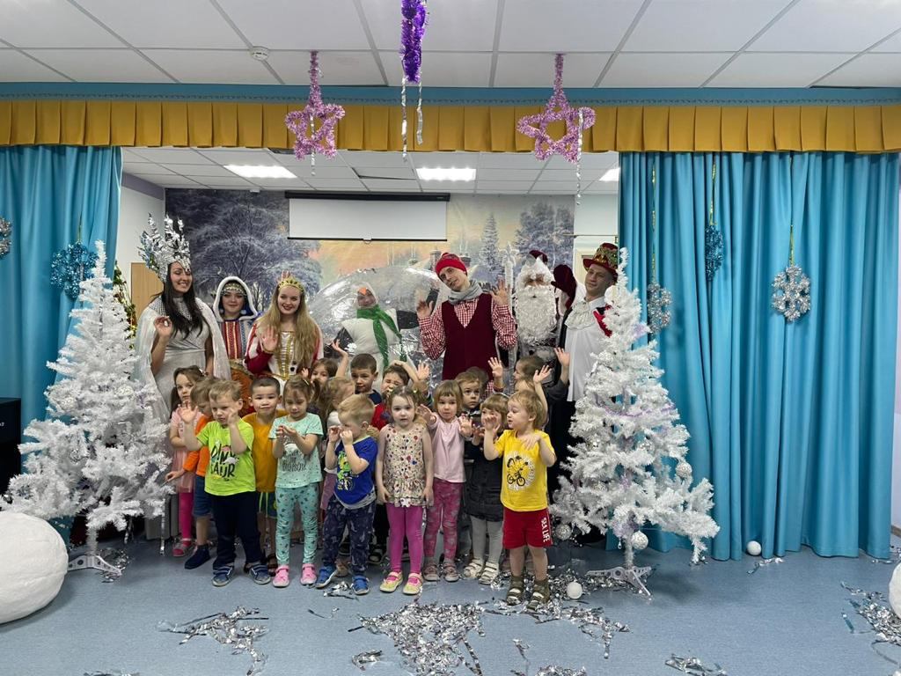
Театр
– всегда праздник. С ним связаны радость, веселье, яркие впечатления, новые чувства.
Дети всех групп нашего детского сада стали зрителями и участниками замечательного представления – новогодней сказки
«Снежная королева». Как интересно быть не только зрителем, но и участником сказки! Сколько эмоций было у наших маленьких зрителей после просмотра сказки!

Slide 8
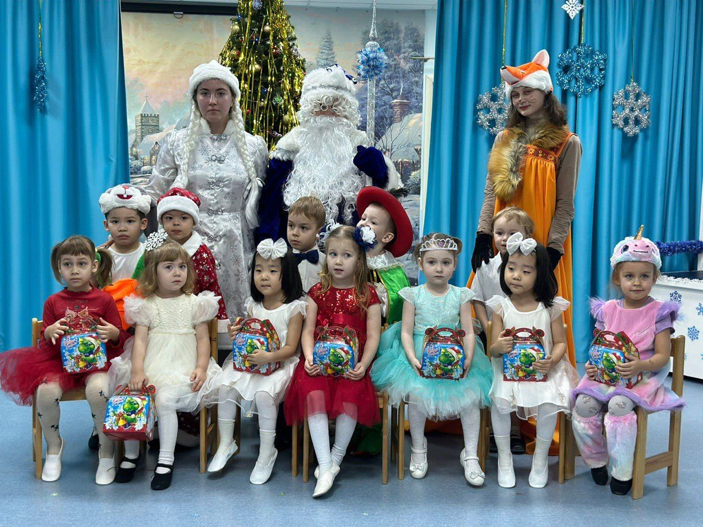
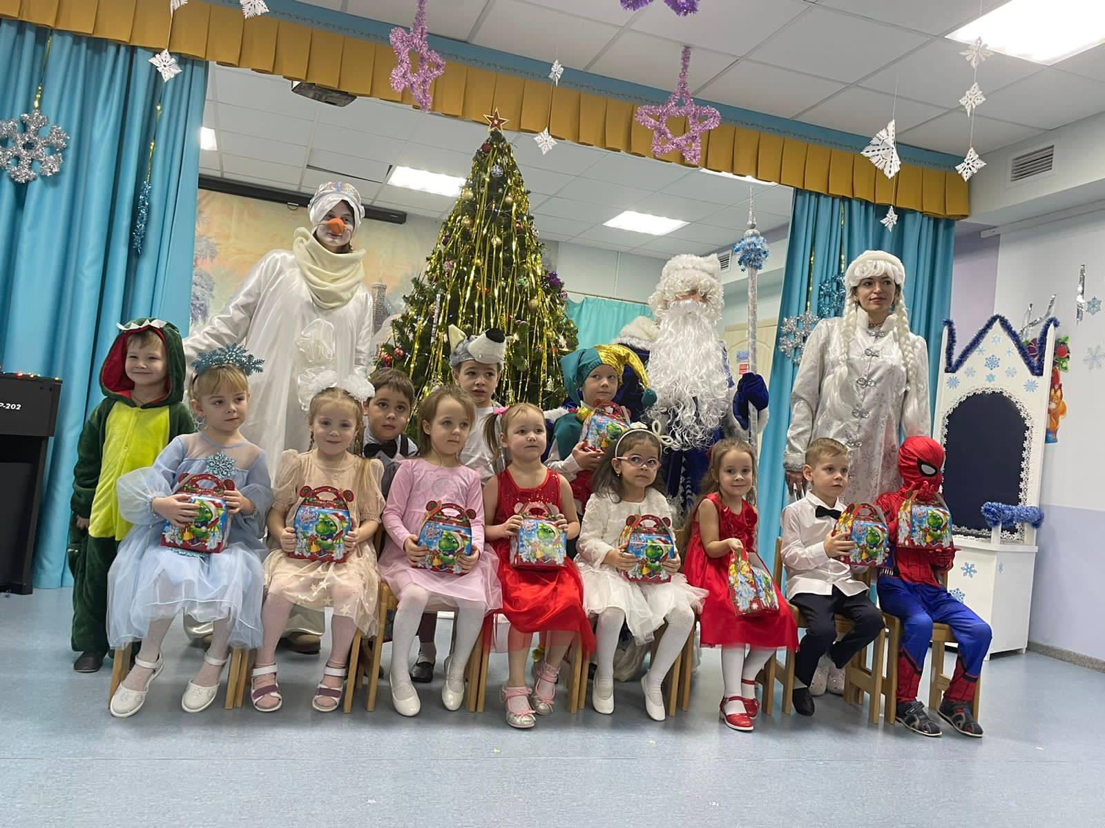
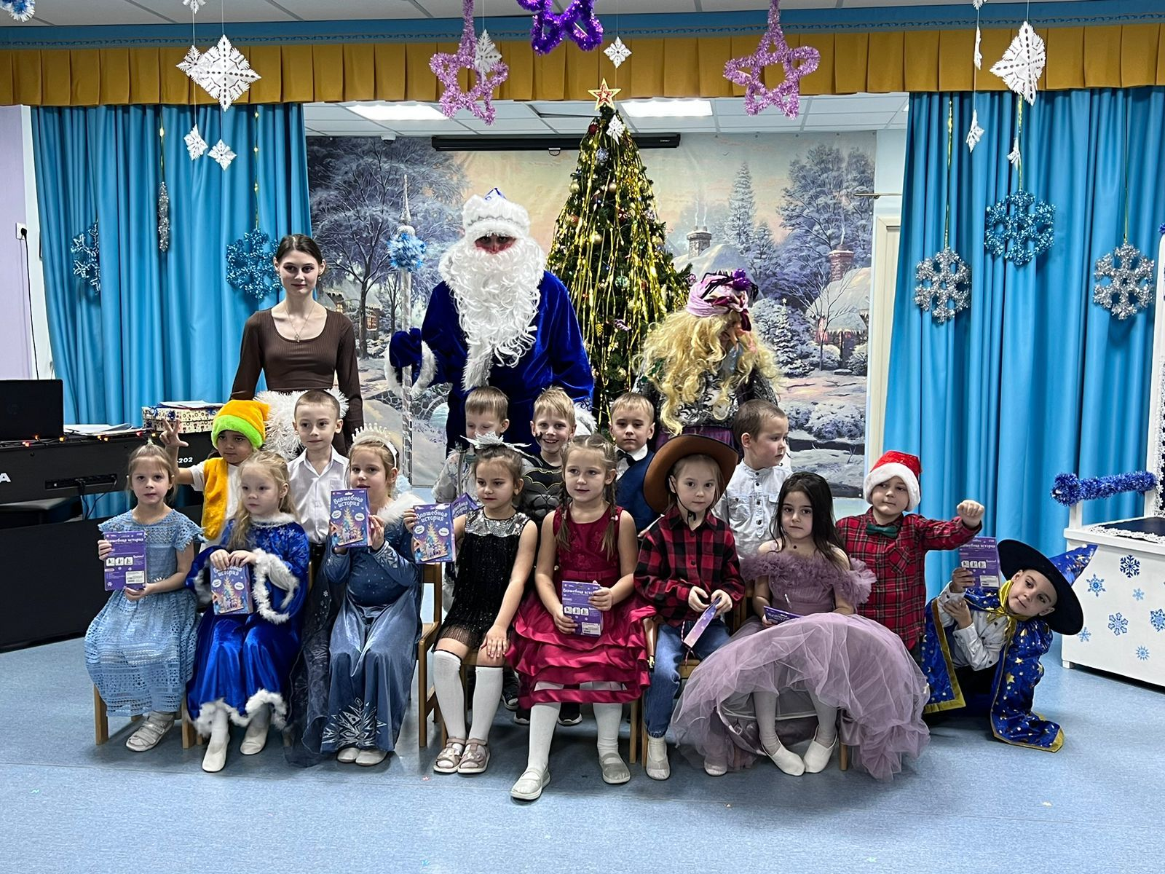
Время новогодних праздников
это время красивой, доброй сказки, которая приходит в детский сад в конце каждого года с наступлением зимних холодов. Новый год - это любимый праздник всех детей. В группе «Жемчужинки», «Осьминожки», «Дельфинчики» прошли новогодние праздники. Эмоции во время проведения праздника переполняли детей. Ребята пели, танцевали, играли, и читали стихи.

Slide 9
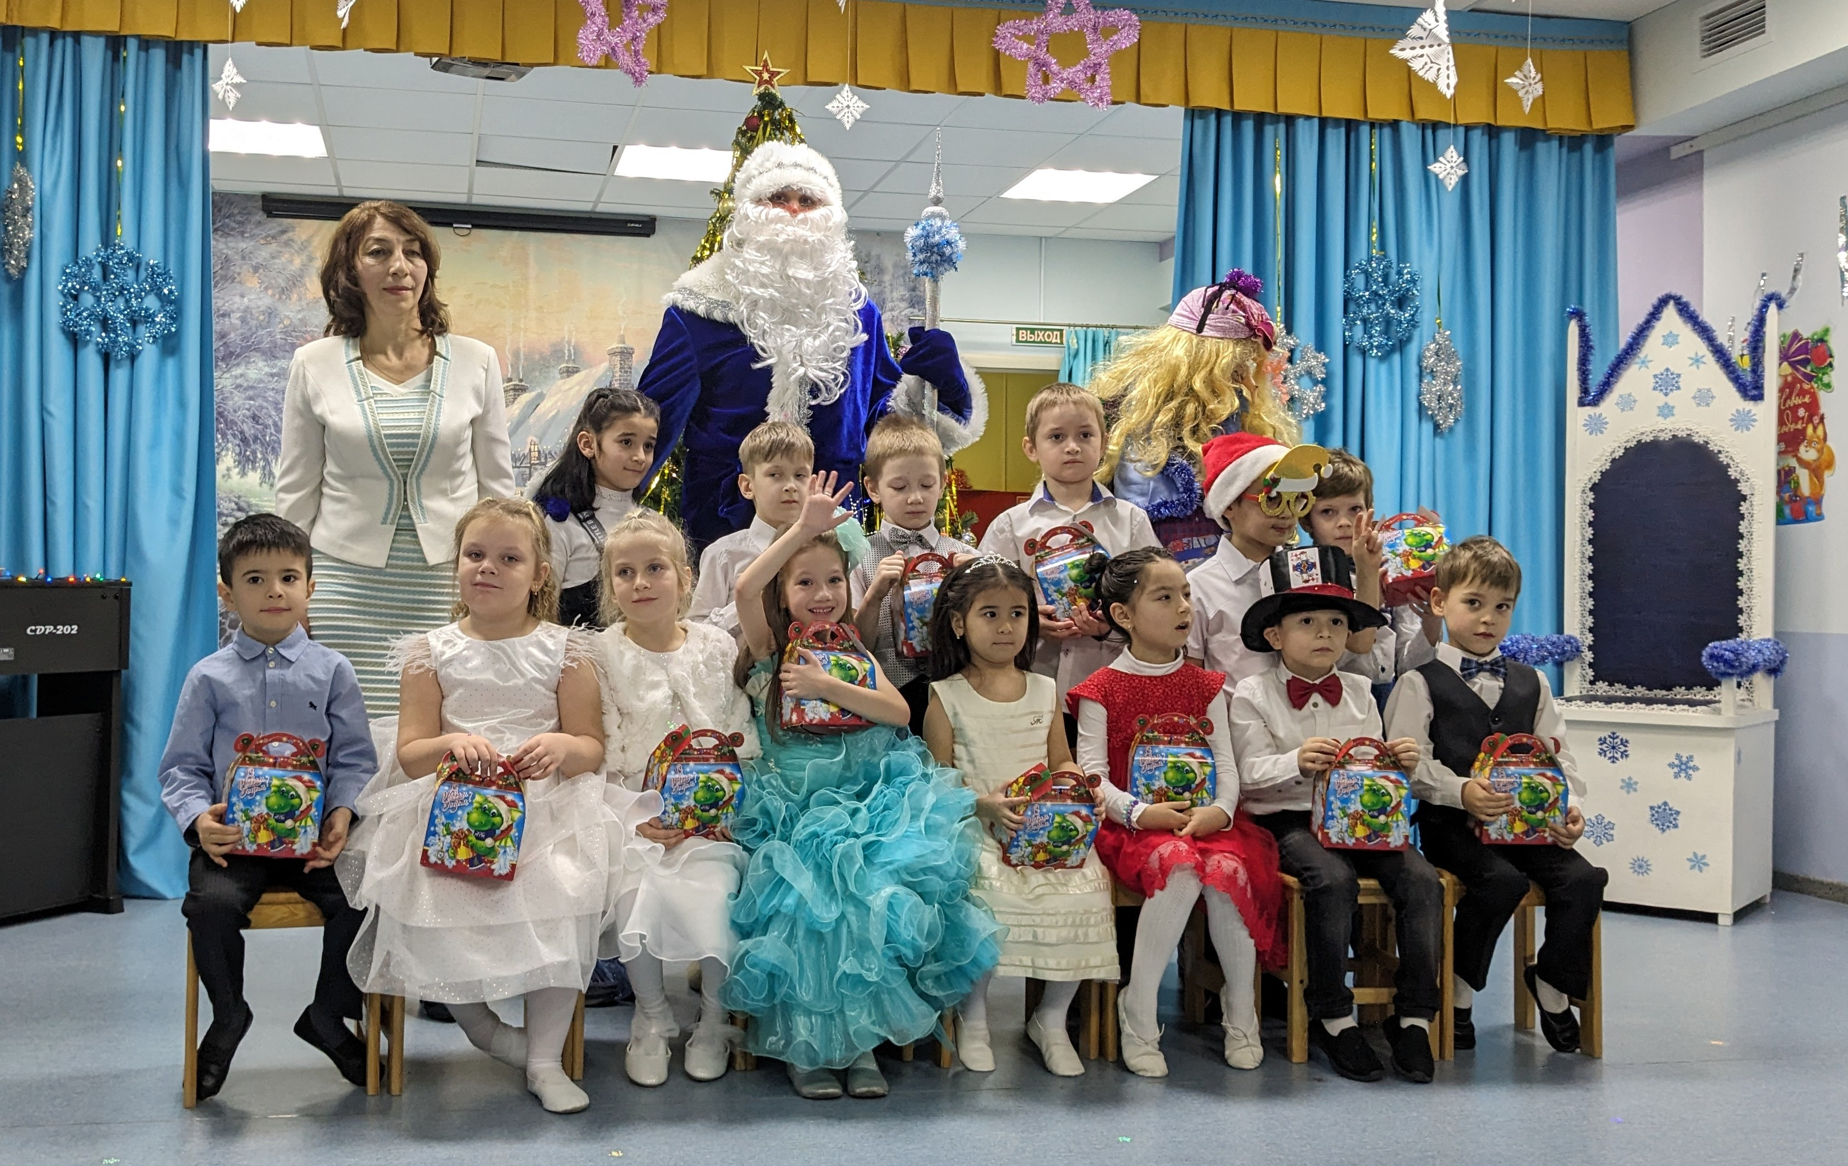
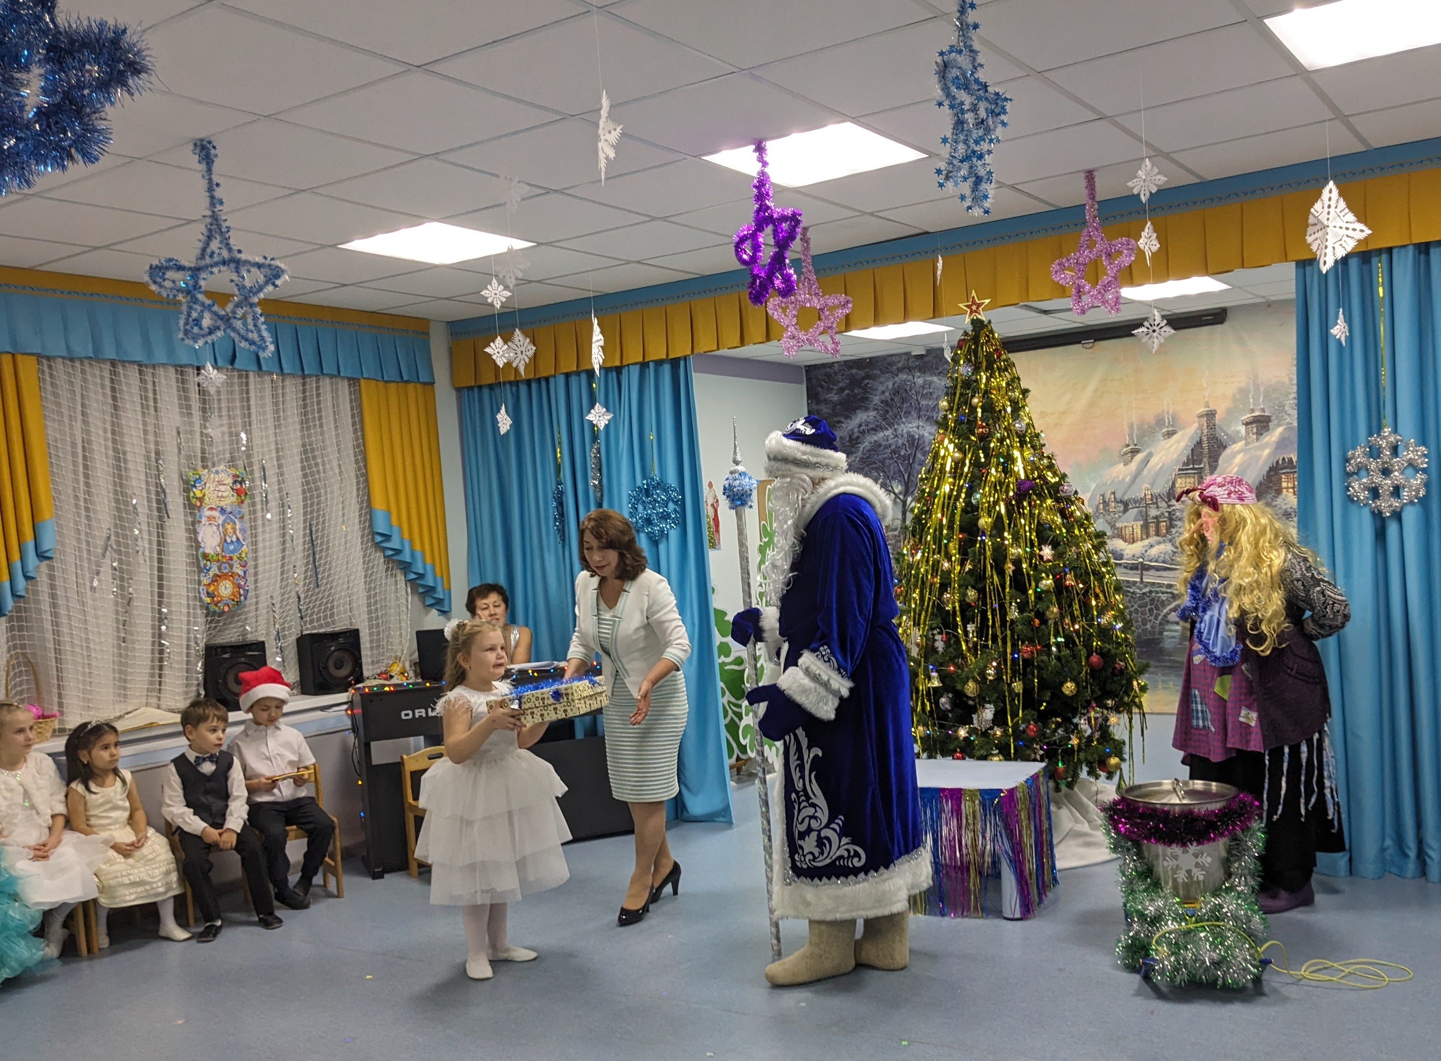
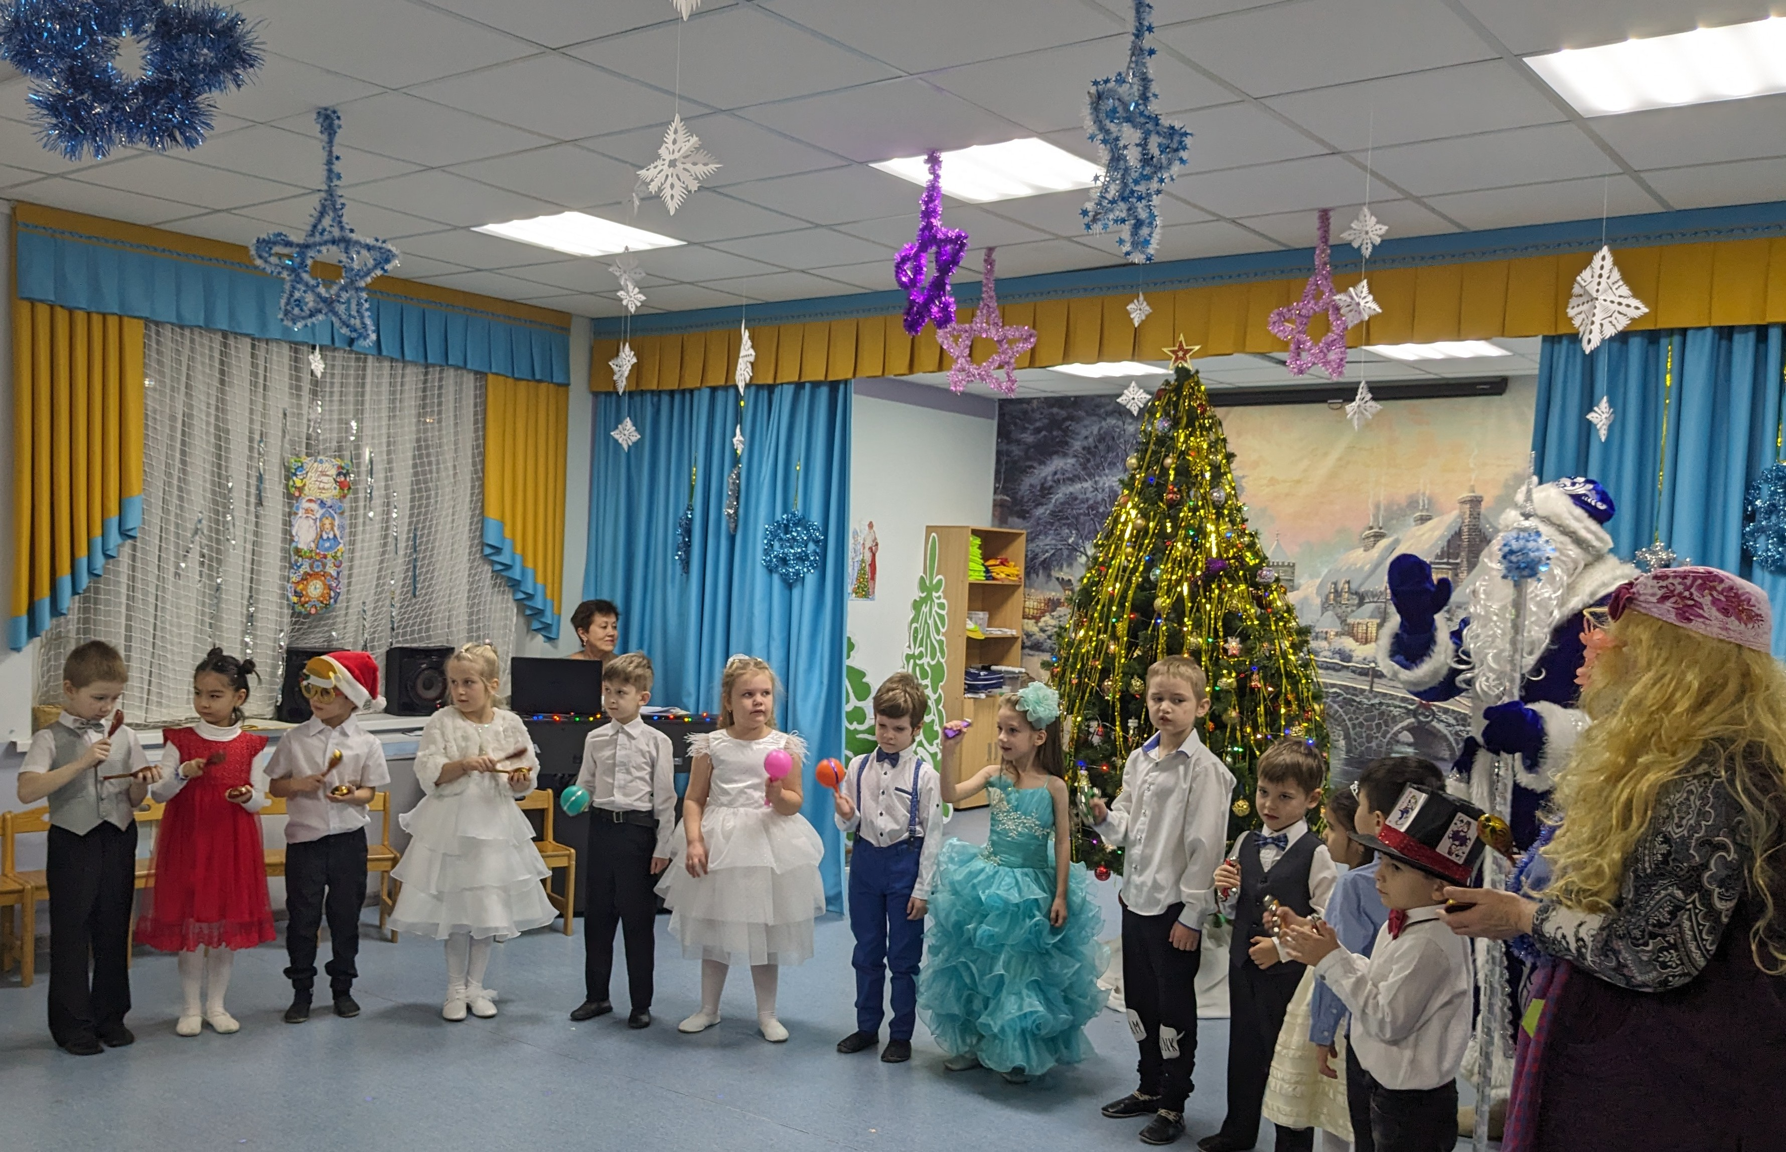
Зима - это сказочное время года. Снег, новогодние елки, огни по всему городу и узоры на стекле. Все ребята замирают в ожидании предстоящих новогодних праздников и встрече нового года.
В группе «Морские звёздочки» прошел замечательный праздник, посвященный этому событию. Даже коварная Баба Яга не испортила праздник детям, а вместе с ними веселилась и танцевала.

Slide 10
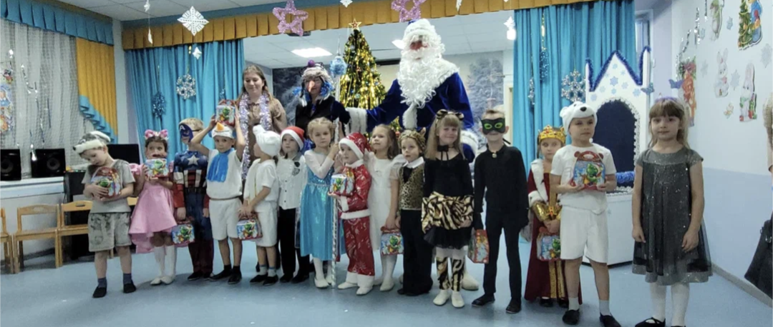
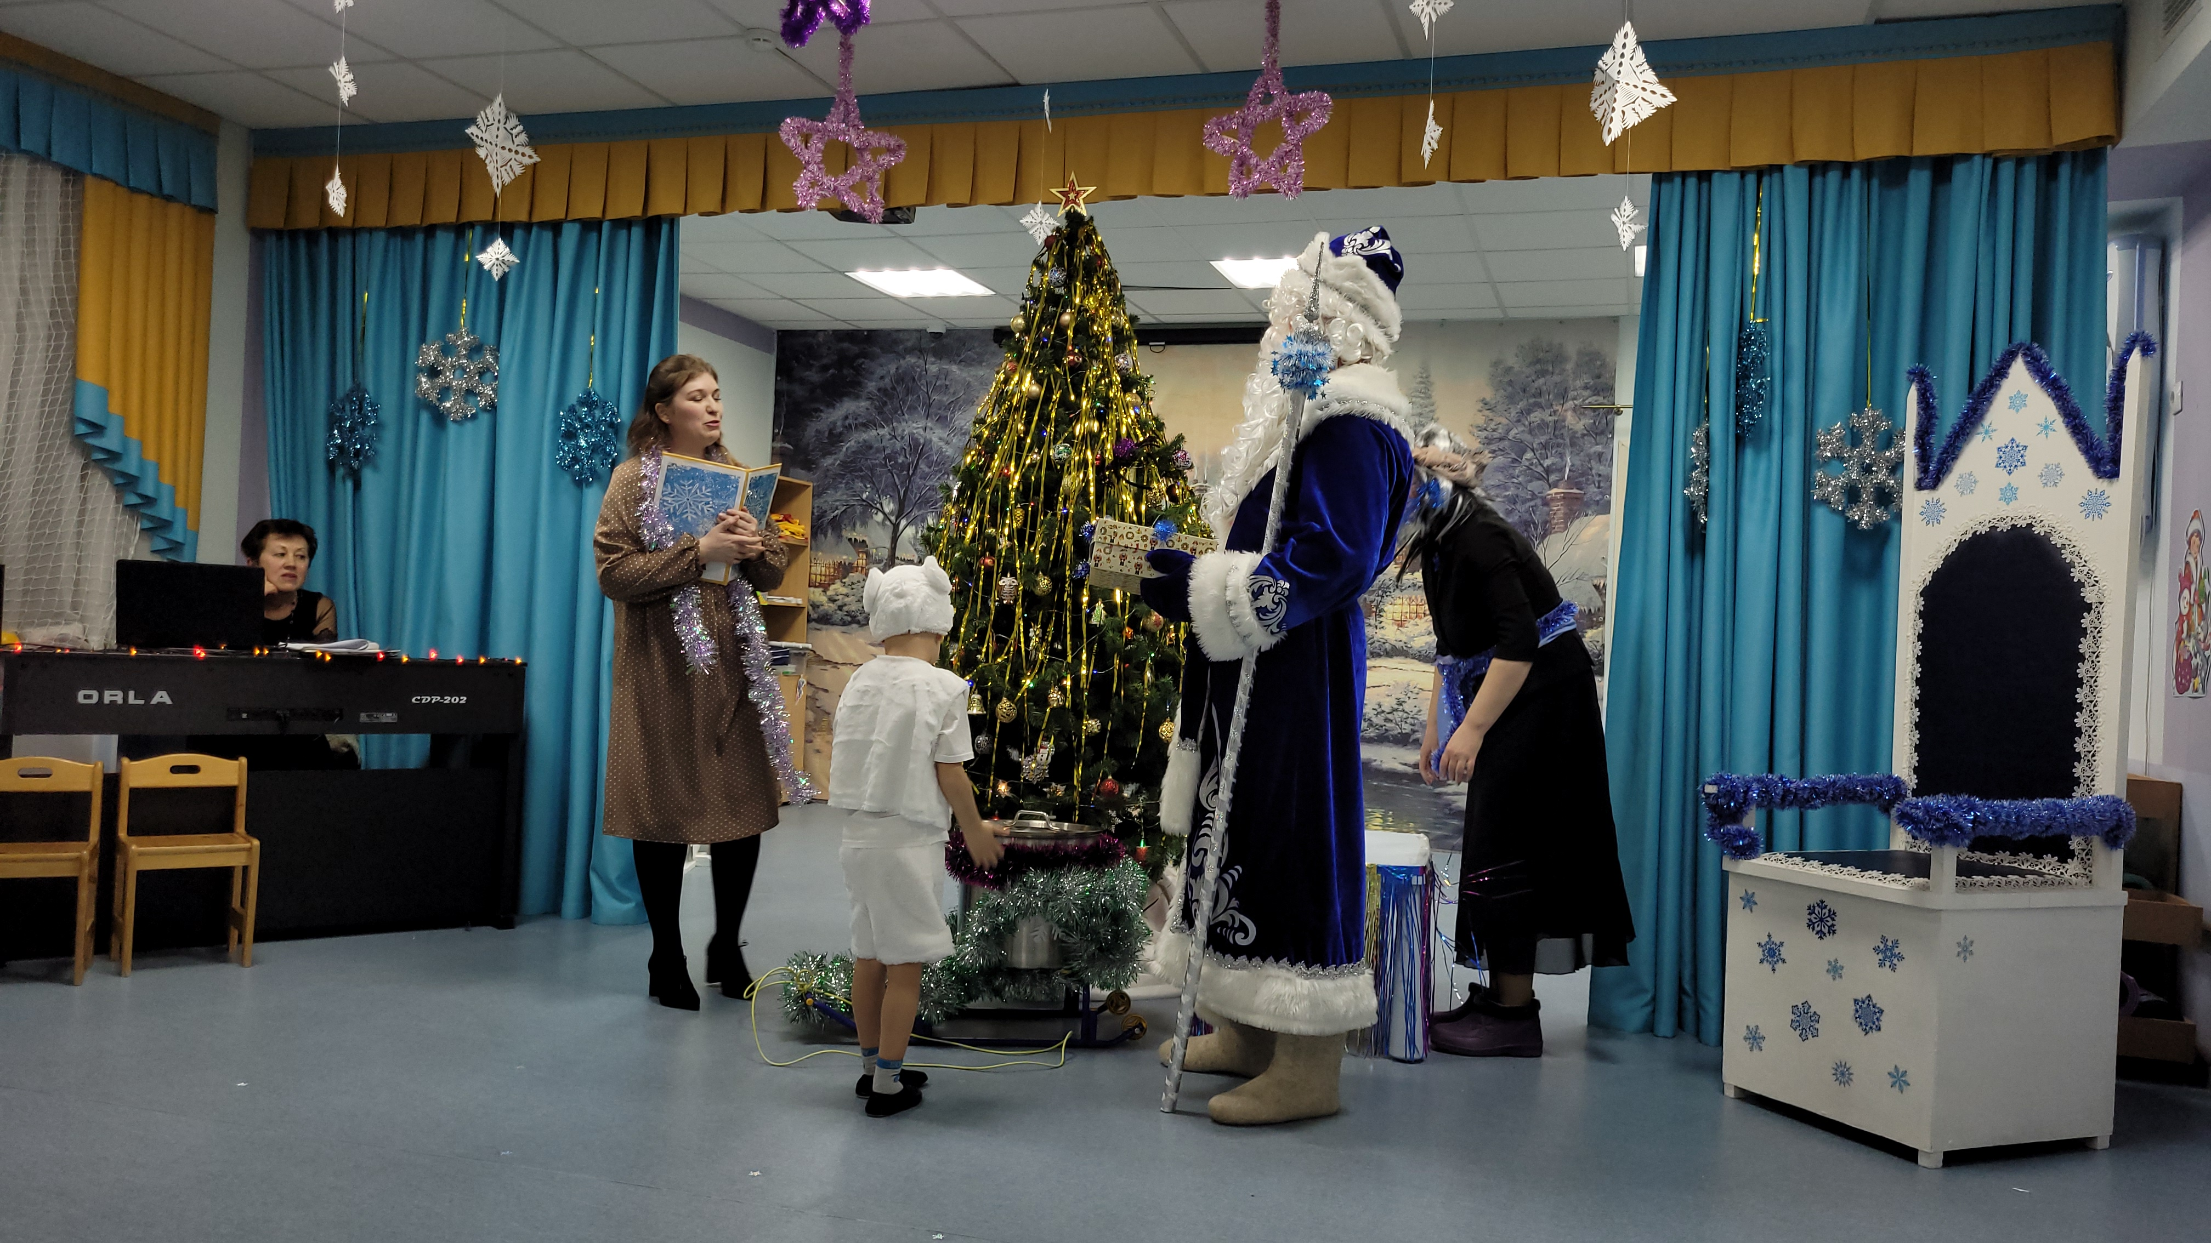
Новый Год
это самый волшебный, веселый праздник, который с нетерпением ждут дети, веря в сказку и чудо. В группе «Рыбки» прошёл новогодний праздник. Красиво украшенный зал, нарядная елка, сюрпризы, подарки, веселый Дед Мороз, а так же множество других сказочных персонажей ожидали детей на празднике. Ребята погрузились в мир чудес и приключений. Дети водили хороводы, танцевали, пели песни, читали стихотворения, с удовольствием участвовали в играх и конкурсах.

Slide 11
Спасибо за внимание!!!

